Slide 1
Mobile Deep Visual Detection and Recognition
Tussentijdse masterproefverdediging
Thijs Vercammen

Slide 2
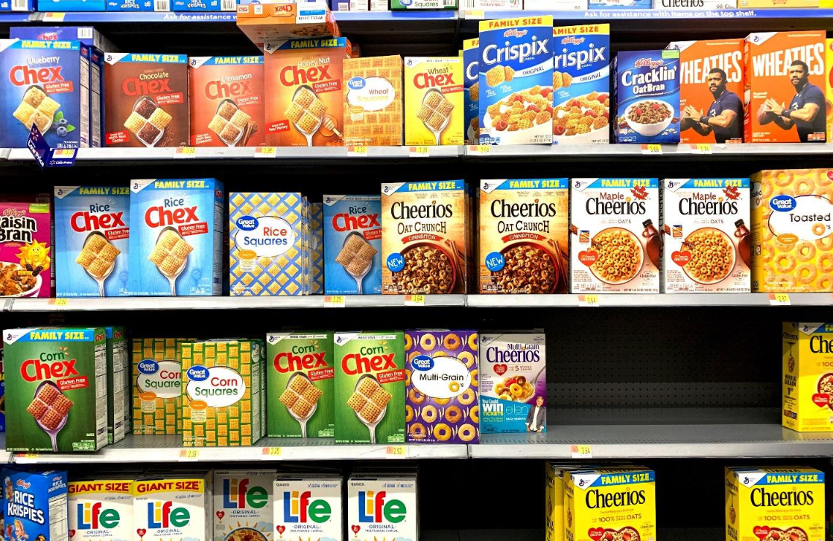


Use - Case
Object detectie
Object herkenning

Slide 3
Huidige beperkingen
Afhankelijk van het internet
Upload latency
Download latency
Security issue

Slide 4


Problemen voor mobiele implementatie
Compatibiliteit
Gelimiteerd geheugen
Gelimiteerde rekenkracht

Slide 5
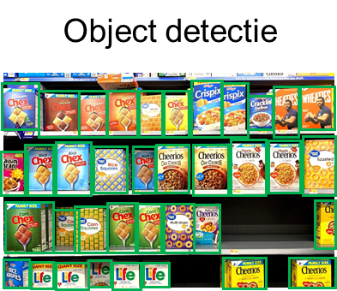
Detectiesystemen
Two-stage detectie
  Trager
  Meer accuraat
  Faster-RCNN
One-stage detectie
  Sneller
  Minder accuraat
  YOLO

Slide 6
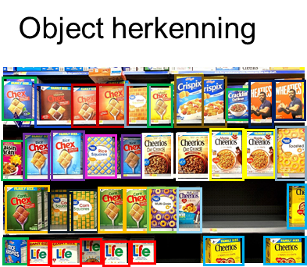
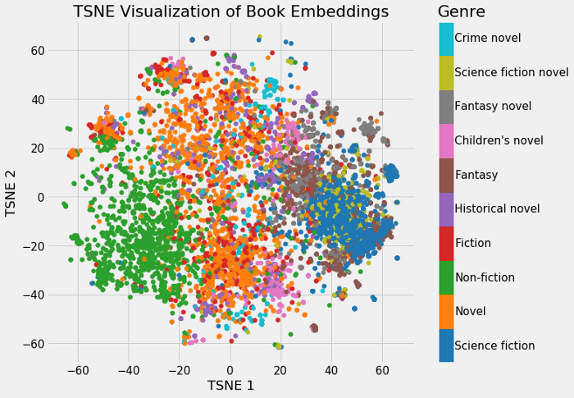
Herkenningssystemen
Convolutioneel neuraal netwerk
Embedding
Embedding space
Afbeelding
CNN
Embedding

Slide 7
Compatibiliteit

Slide 8
Desktop-frameworks
TensorFlow
PyTorch
Krachtige GPU’s
Veel parameters
Veel berekeningen

Slide 9


Mobiele frameworks
TensorFlow Lite
PyTorch Mobile
Onnxruntime
Mobile AI Compute Engine (MACE)

Slide 10
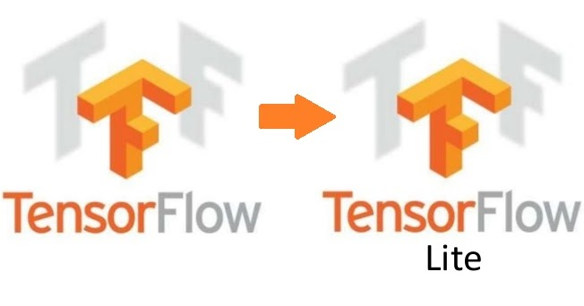
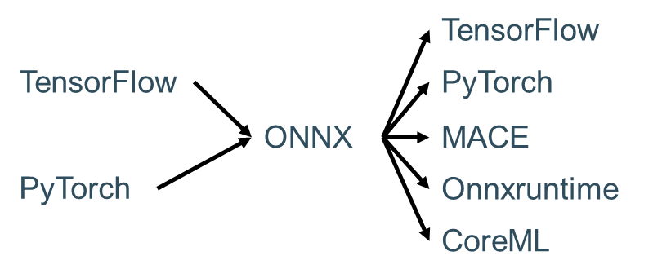
Van desktop naar mobiel
Mogelijkheden desktop-framework
  Compatibiliteit operaties
Open Neural Network Exchange (ONNX)
  Operation sets (opsets)

Slide 11
Extra optimalisaties

Slide 12
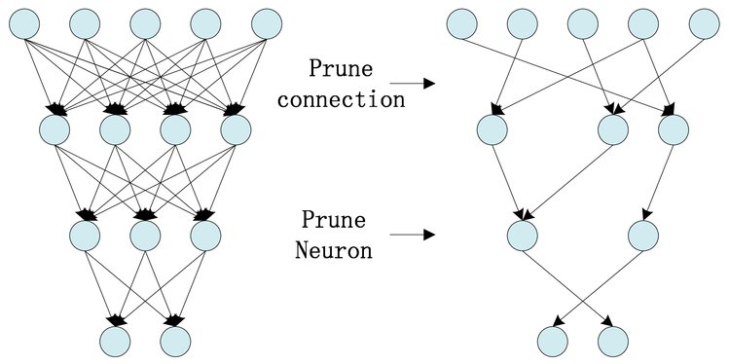
Pruning
Verwijderen overbodige gewichten
Minder parameters
Minder berekeningen

Slide 13
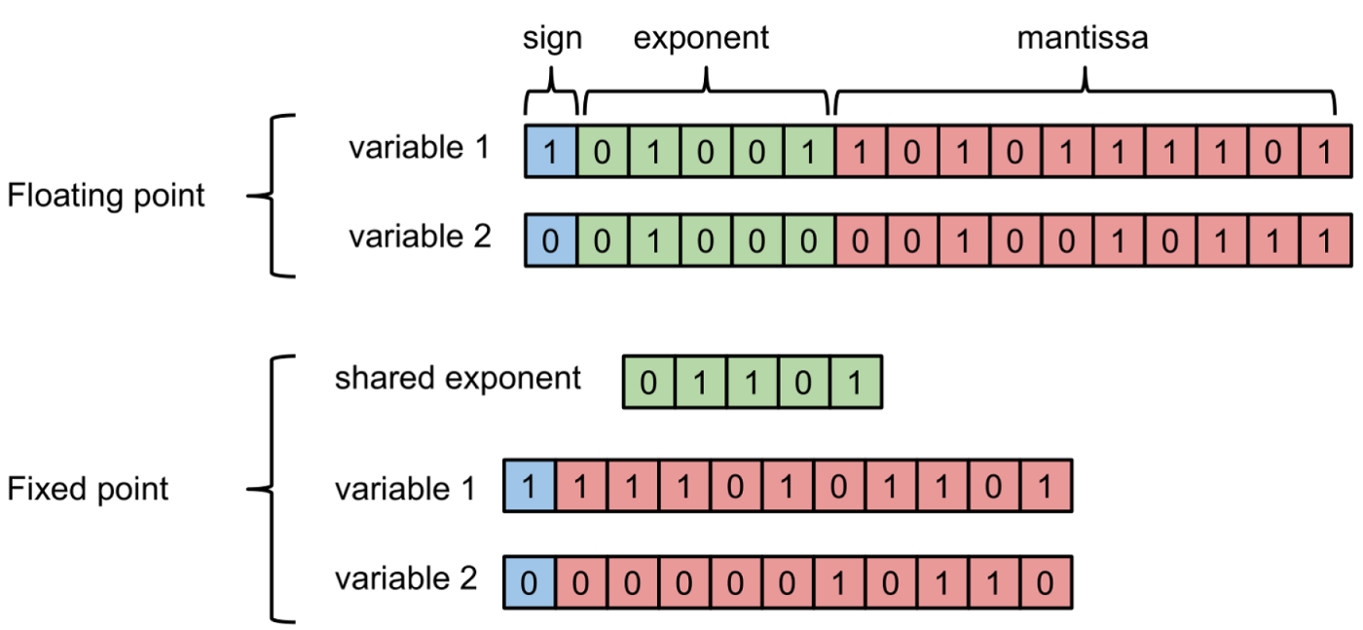
Kwantisatie
Veranderen van getal representatie
Float16 → Int8
Efficiënter geheugen gebruik

Slide 14
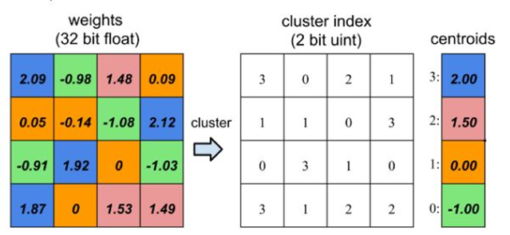
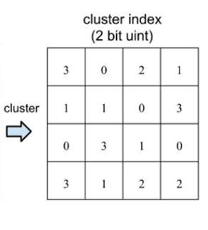
Weight Sharing
Gewichten beperken
Éénmalig opslaan
Efficiënter geheugen gebruik

Slide 15
Experimenten

Slide 16
Experimenten
Herkenningssysteem
TensorFlow → TensorFlow Lite
TensorFlow Lite → Android implementatie
Eenvoudig herkenningsmodel
Inception V3
Resnet101

Slide 17
Experimenten
Model | Latency | File grootte
Eenvoudig model | 50 ms | 32.1Mb → 10.64Mb
Inception V3 | 270 ms | 86.5Mb → 83.3Mb
ResNet101 | 590 ms | 167.10Mb → 162.09Mb

Slide 18
Verdere planning
Compatibiliteit herkenningssystemen
Compatibiliteit van detectiesystemen
Toepassen van optimalisatietechnieken
NIET ondersteunde operaties
Resultaten vergelijken
Resultaten toepassen op use-case

Slide 19
Vragen?

